Slide 1
OCE 313
TÉCNICAS DE ANÁLISIS NO PARAMÉTRICO
CLASE 13 – Análisis de componentes principales
Dr. José Gallardo
Junio 2021

Slide 3
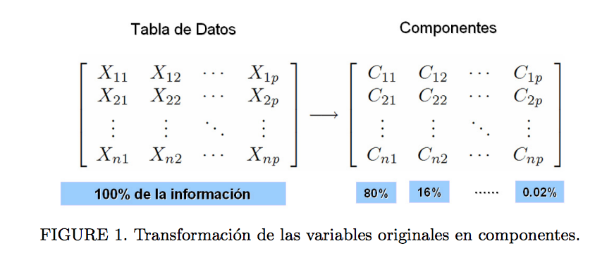
http://www.oldemarrodriguez.com/yahoo_site_admin/assets/docs/cap2.143111051.pdf

